Slide 1
Législation
Réglementation et déclarations
Notes:
Fiche à donner : Obligations légales

Slide 2
L’apiculture est une activité agricole
Respecter le code rural
Obligation de déclaration des ruches
Identification des ruchers
Le Siret
CERFA 13984
La taxe éco-emballage
Déclaration fiscale
Déplacement des ruches
L’assurances des ruches
Registre d’élevage
Cahier de miellerie
Etiquetage des miels
Enregistrement des ventes
Règlementation concernant les essaims sauvages
Organismes

Slide 3
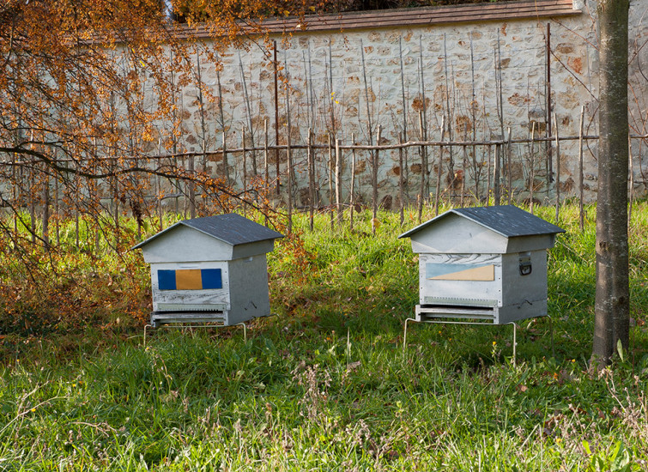
Respecter le code rural
Règles de distances vis-à-vis du voisinage
Identification du rucher

Slide 4
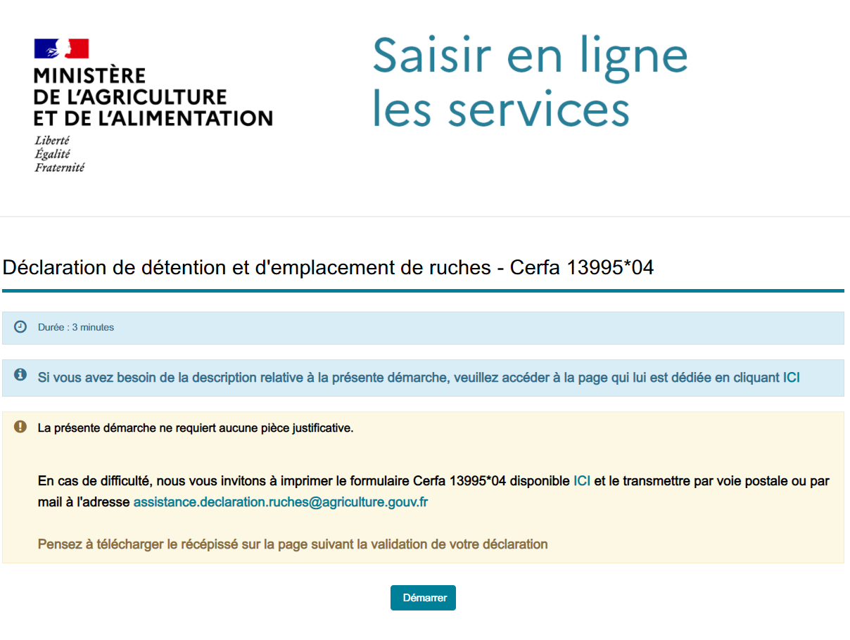
Obligation de déclaration des ruches
Faire une déclaration de détention et d’emplacement de ruchers entre le 1er septembre et le 31 décembre chaque année

Slide 5
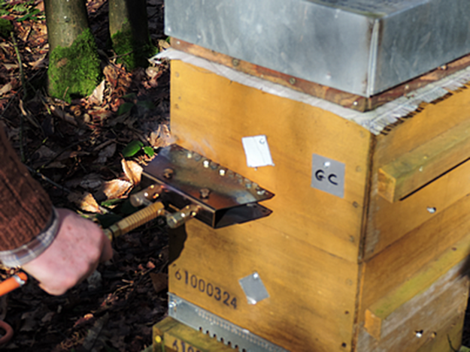
Identification des ruchers
NAPI ou numéro d’apiculteur

Slide 6
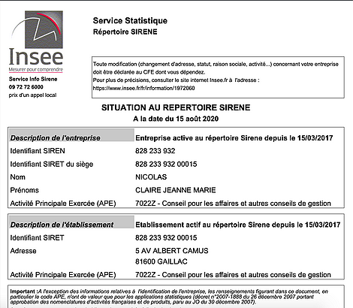
Le S.I.R.E.T
Dès qu’ily a activité économique c’est une obligation
14 chiffres
Obtention auprès du bureau des formalités de la chambre d’agriculture de votre lieu de résidence
Le SIREN correspond au 9 premiers chiffres
Notes:
Le numéro SIRET (Système Informatique pour le Répertoire des Entreprises sur le Territoire) est un identifiant composé de 14 chiffres attribué par l'INSEE à chaque entreprise. Il se compose d'une première série de chiffres qui correspond au numéro SIREN , la deuxième partie de quatre chiffres est appelée NIC (Numéro Interne de Classement). Dans ce système, une entreprise disposant de plusieurs établissements se voit attribuer plusieurs numéros SIRET.
Le numéro SIREN (Système Informatique du Répertoire des Entreprises) est un identifiant de neuf chiffres attribué par l'INSEE à chaque unité légale : personne morale ou personne physique exerçant une activité économique. Le SIREN permet ainsi d'identifier une entreprise et reste valable tout au long de son existence.
Attention: Après l’obtention du n° SIRET, vous pouvez être sollicités par différents organismes ,annuaires…ayant un aspect officiel vous demandant de régler des sommes diverses
: NE REPONDEZ PAS et NE PAYEZ RIEN

Slide 7
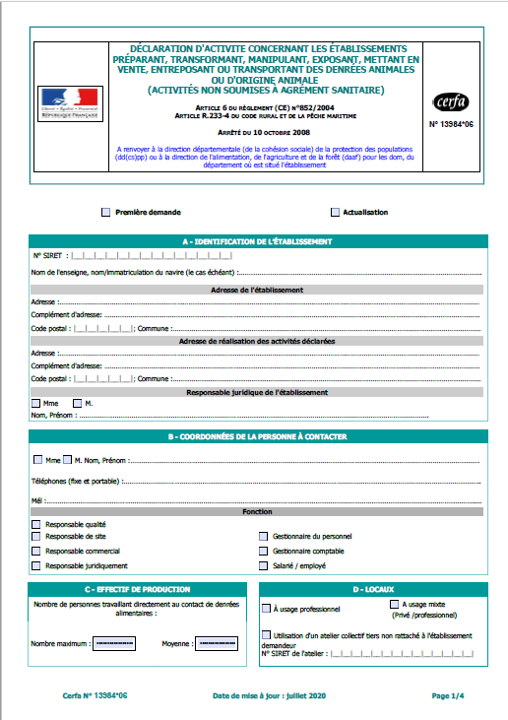
CERFA 13984
Déclaration de manipulation de denrées alimentaires d’origine animales

Slide 8


Taxe éco-emballage
Perçue par CITEO
Entreprise privée agréée par l’État pour organiser, superviser et accompagner le recyclage des emballages ménagers en France.
L’UAO collecte cette taxe liée au nombre de ruches
Notes:
Eco-Emballages a pour mission de répondre, au nom des entreprises avec lesquels il contracte, à leur obligation de contribuer financièrement à la collecte, au tri sélectif et au retraitement des emballages ménagers que ces entreprises mettent sur le marché⁶. À ce titre, Éco-Emballages perçoit des contributions financières de la part des entreprises et soutient financièrement les acteurs du dispositif de collecte, de tri et de recyclages.

Slide 9
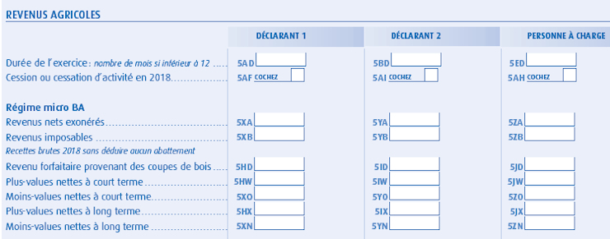
Déclaration fiscale
Si vous faites moins de 82 200€ de chiffre d’affaire avec vos abeilles votre activité relève du micro-bénéfice agricole
Micro BA

Slide 10
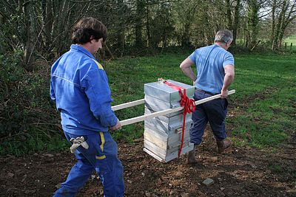
Déplacement des ruches
Dans le département, ou vers un autre département?

Slide 11
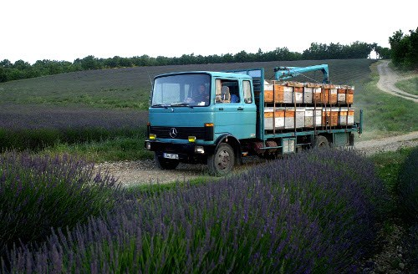
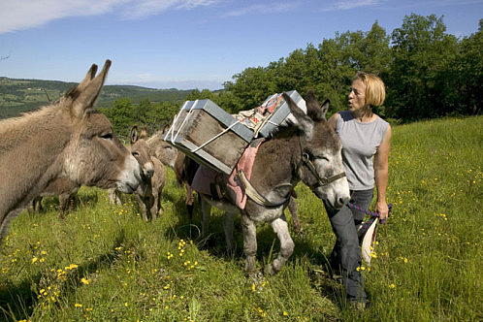
Transhumances

Slide 12

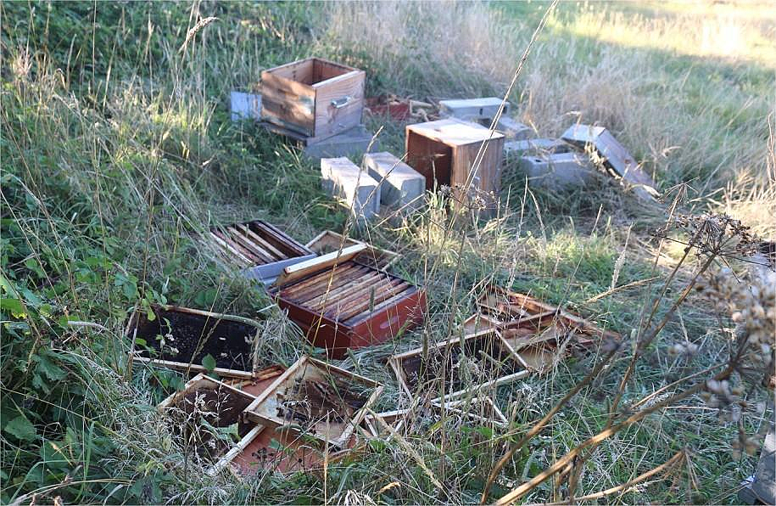
L’assurances des ruches
Vous êtes responsables des dégâts qui peuvent être fait par vos animaux à des tiers
Vous pouvez vous couvrir pour les aléas dont seraient victimes vos ruches
Rucher du CETA en 2020

Slide 13
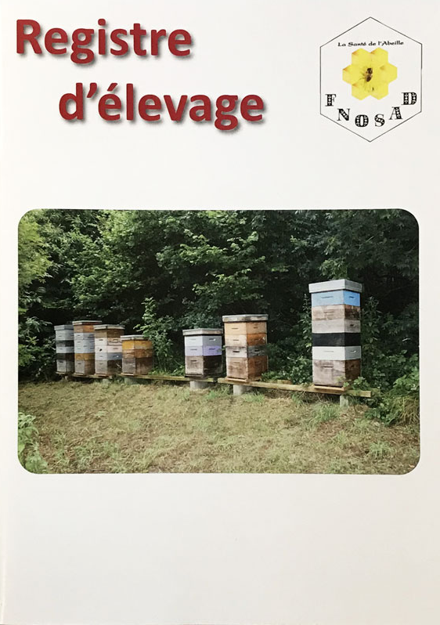
Registre d’élevage
Obligatoire quelques soient les animaux que l’on vend ou dont on vend les produits.
La traçabilité de vos actions est importante

Slide 14

Cahier de miellerie
Obligatoire dès lors que l’on commercialise son miel.
La traçabilité de vos miels est importante

Slide 15

Etiquetage des miels
Nom de l’apiculteur
Son adresse
Le poids net du pot
L’identification du produit
N° du lot
Le pays d’origine
La date de péremption

Slide 16
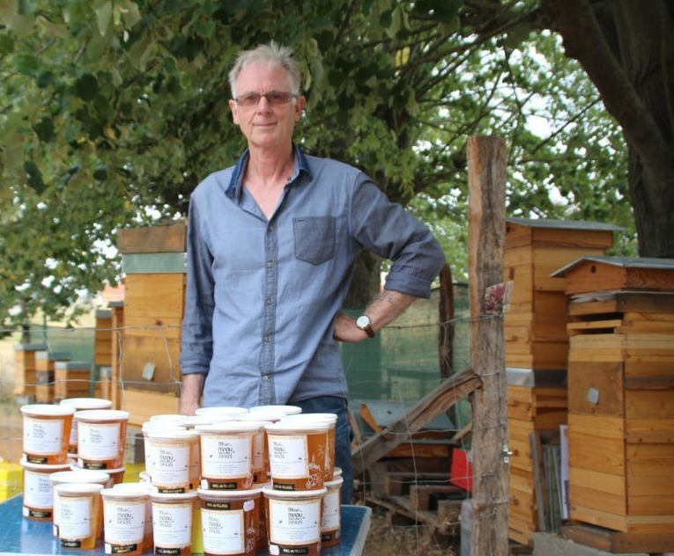
Enregistrement des ventes
Un simple cahier fait l’affaire.
Le total de vos ventes sera à déclarer pour que les services fiscaux calculent votre revenu Micro BA

Slide 17
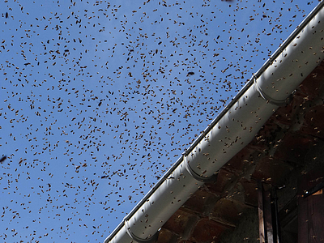

Règlementation concernant les essaims sauvages

Slide 18
Organismes et adminstrations
Nationales
S.N.A : Syndicat National d’Apiculture ( notre syndicat de tutelle)
U.N.A.F : Union Nationale des Apiculteurs Français
F.N.O.S.A.D : Fédération Nationale des Organismes Sanitaires Apicoles Départementaux
ANAERCEA : association des éleveurs de reines
ITSAP: Institut technique de l’abeille
FNGTA: Fédération des groupements techniques apicole
Départementales
D.D.C.S.P.P : Anciennement services vétérinaires
Chambre d’agriculture
M.S.A : mutualité sociale agricole
Union Apicole Ornaise
Centre d’Etudes Techniques Apicoles : Abeille Noire de l’Orne
G.D.S.C.O : Groupement de Défense Sanitaire de Cheptel Ornais

Slide 19
Retour au menu général
Téléchargez
le registre d’élevage:
www.u-a-o.info/doc-eleve/
Registre-elevage-SCA.pdf

